Slide 1



PYTHON
INSTITUTO ROBERTO ARLT
PROGRAMACIÓN EN
TECNOLOGÍA DE LA INFORMACIÓN - 4°AÑO
PROF. BUCCAFUSCA JONATHAN
PROF. MIRANDA NAHUEL
Agradecimientos a

Slide 2
¿POR QUÉ USAR PYTHON?
Porque es un lenguaje de programación de propósito general. Es decir que puede ser utilizado para cualquier utilidad.
Otros lenguajes de programación pueden estar limitados para funcionar para webs, otros para aplicaciones móviles, pero Python puede ser utilizado para esto y muchas cosas más (desarrollo de videojuegos, aplicaciones, sistemas de IA, etc.)
Otros lenguajes de programación más específicos pueden ser:
HTML (Elaboracion de paginas web)
SQL (Consulta y manipulación de bases de datos)
C# / C Sharp (lenguaje para aplicaciones seguras bajo .net)

Slide 3
¿POR QUÉ USAR PYTHON?
Porque es un lenguaje de alto nivel. Esto significa que se estructura se asemeja mucho más a nuestra manera de comunicarnos en la cotidianeidad
Es decir, mientras más bajo sea el nivel, más difícil va a ser para nosotros comprenderlo

Slide 4
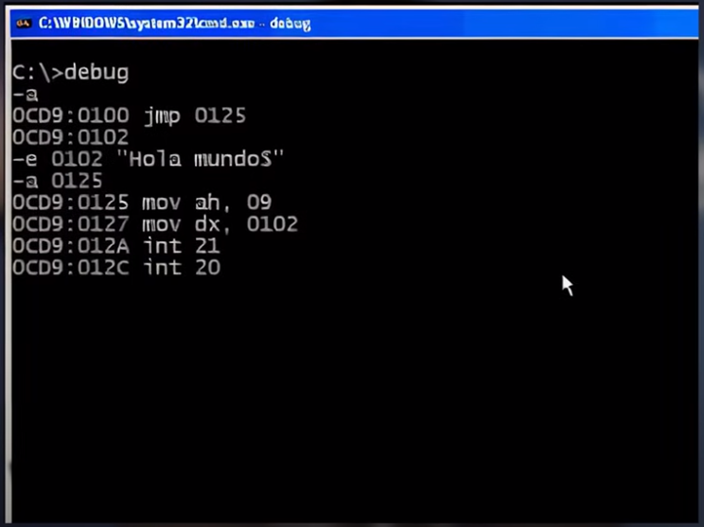
LENGUAJE DE BAJO NIVEL
*Ejemplo desarrollado en “Ensamblador”
En este ejemplo el programa busca decir solamente “Hola mundo”

Slide 5
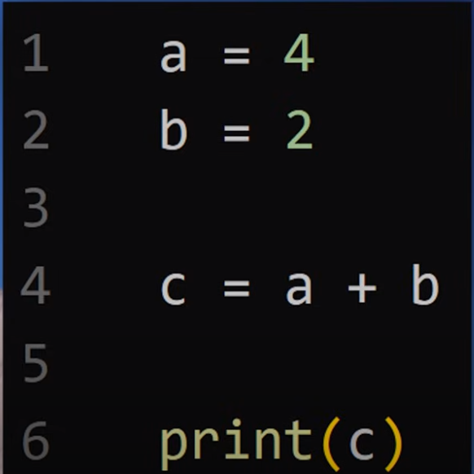
LENGUAJE DE ALTO NIVEL
*Ejemplo desarrollado en “Python”
*(Print = imprimir)
¿Cual es el resultado de este ejemplo en Python?

Slide 6
¿POR QUÉ USAR PYTHON?
Porque es FÁCIL DE APRENDER

Slide 7

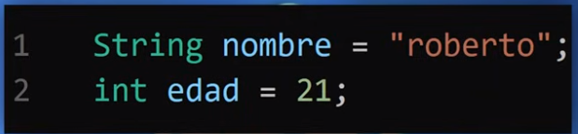
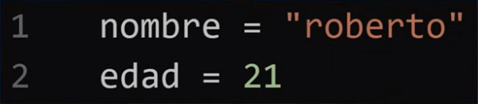
TIPADO ESTÁTICO vs TIPADO DINÁMICO
JAVA
PYTHON
VS.
En JAVA debemos crear Variables para cada tipo de dato. Es decir, un “String” para definir un nombre y definirlo como “roberto”.
Luego voy a crear otra variable llamada “Int” (entero en inglés) llamada edad y dentro de ese int definimos que va a ser “21”
Se manejan datos diferentes (texto para el nombre y número para la edad) pero Python interpreta y define automáticamente que en “Nombre” va a ir un texto y en “Edad” va a ir un numero y lo aplica.

Slide 8
TIPADO ESTÁTICO vs TIPADO DINÁMICO
En un lenguaje de tipado estático el dato tiene que ajustarse a la variable
En un lenguaje de tipado dinámico la variable se adapta según el tipo de dato que escribamos

Slide 9

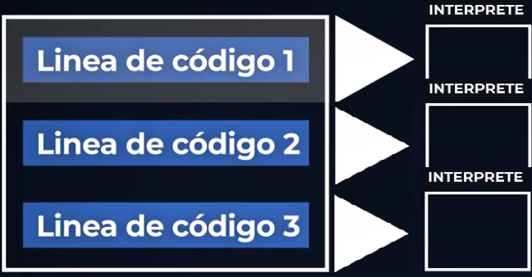
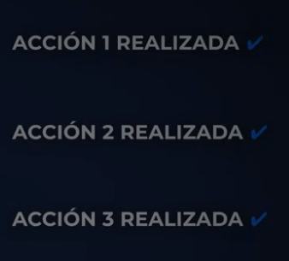
¿POR QUÉ SE DICE QUE PYTHON ES UN LENGUAJE INTERPRETADO?
A PYTHON SE LO SUELE DENOMINAR COMO LENGUAJE INTERPRETADO YA QUE JUSTAMENTE HAY UN PROGRAMA (EN NUESTRO CASO VAMOS A USAR UNO ONLINE LLAMADO “REPLIT”) QUE INTERPRETA LAS INSTRUCCIONES QUE LE VAMOS DANDO, LINEA POR LINEA.

Slide 10

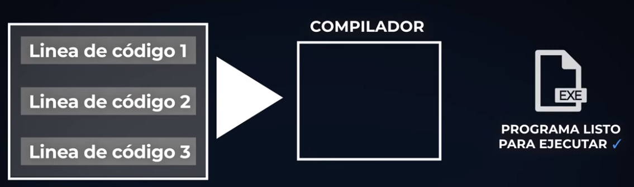
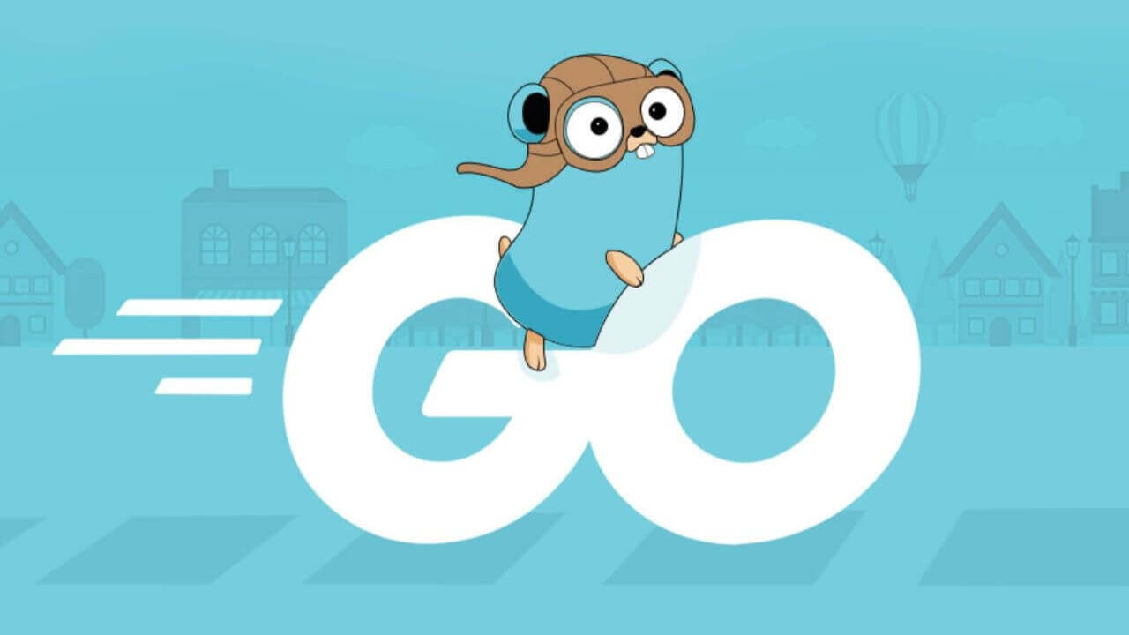
¿QUE SERIA LO CONTRARIO A UN LENGUAJE INTERPRETADO? EL LENGUAJE COMPILADO
CASO CONTRARIO, HAY LENGUAJES QUE SON “COMPILADOS”. ES DECIR, NO HAY UN INTERPRETADOR SINO QUE HAY UN COMPILADOR.
EL COMPILADO COMPILA TODO DE UNA VEZ Y GENERA UN ARCHIVO EJECUTABLE CONOCIDO COMO “.EXE”

Slide 11
LA PRINCIPAL VENTAJA DEL INTERPRETADO SOBRE EL COMPILADO ES QUE DENTRO DEL PRIMERO, ES MUCHISIMO MAS FACIL ENCONTRAR ERRORES YA QUE PODEMOS IR EJECUTANDO DE A POCO Y NO ES NECESARIO TERMINAR TODAS LAS LÍNEAS PARA SABER SI TENEMOS UN ERROR.
(Un ejemplo útil que sirve como comparativa es el renderizado de video)
LA DESVENTAJA ES QUE LOS LENGUAJES INTERPRETADOS SUELEN SER MÁS LENTOS QUE LOS COMPILADOS PORQUE JUSTAMENTE, VA TRADUCIENDO EL PROGRAMA MIENTRAS SE EJECUTA

Slide 12
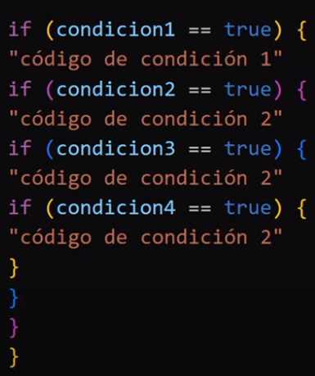
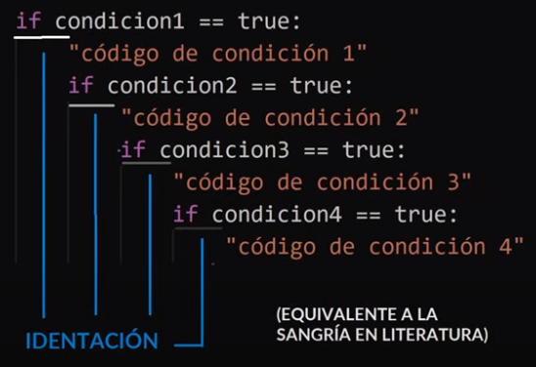
¿Que es la indentación?
ES UNA FORMA DE DEJAR ESPACIOS EN DIFERENTES LUGARES DEL CÓDIGO PARA QUE HAGA CIERTAS COSAS, BASÁNDONOS EN LA ESTRUCTURA DEL PROGRAMA.
AL HACER ESTO, ESTAMOS OBLIGADOS INDIRECTAMENTE A TENER UN MAYOR ORDEN DENTRO DEL CÓDIGO.
Lenguaje indentado en Python
Lenguaje no indentado

Slide 13
Mini actividad de repaso - Python:
ES UN LENGUAJE DE PROPÓSITO GENERAL O PROPÓSITO LIMITADO?
ES UN LENGUAJE DE ALTO O DE BAJO NIVEL?
TIENE TIPADO DINÁMICO O ESTÁTICO?
ES UN LENGUAJE INTERPRETADO O COMPILADO?
ES INDENTADO O NO INDENTADO?
ES FACIL O DIFICIL DE APRENDER?

Slide 14
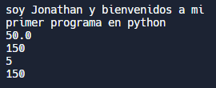
ACTIVIDAD N°1
DESCARGAR LA APP
CREAR SU USUARIO UTILIZANDO LA CUENTA INSTITUCIONAL (@INSTITUTO…..)
CREAR UN “REPL” LLAMADO EJERCICIO1-APELLIDO.PY
DENTRO DE ESTE ESPACIO VAN A ARMAR UN PROGRAMA CON:
UNA LÍNEA QUE CONTENGA LA SIGUIENTE FRASE: “SOY ……. Y BIENVENIDOS A MI PRIMER PROGRAMA EN PYTHON.”
UNA LÍNEA QUE ME MUESTRE EL RESULTADO DE 100 DIVIDIDO 2
UNA LÍNEA QUE ME MUESTRE EL RESULTADO DE 50 MULTIPLICADO POR 3
UNA LÍNEA QUE ME MUESTRE EL RESULTADO DE 10 MENOS 5
UNA LÍNEA QUE ME MUESTRE EL RESULTADO DE 100 MÁS 50
En caso de hacer todas las líneas correctamente, dentro de su consola tendrán que ver lo siguiente:
COMPARTIR DENTRO DE LA TAREA DE CLASSROOM EL LINK VIA COMENTARIO.

Slide 15
DATOS SIMPLES
INSTITUTO ROBERTO ARLT

Slide 16
TIPOS DE DATOS:
DENTRO DE PYTHON (Y EN CUALQUIER ÁMBITO) TENEMOS DIFERENTES TIPOS DE DATOS. POR EJEMPLO:
DATOS NUMÉRICOS: SE PUEDEN HACER OPERACIONES MATEMÁTICAS
10+10=20
10X10=100
50/2=25
TEXTOS:
5+5=55
10x3=101010

Slide 17
TIPOS DE DATOS: “TEXTOS” (STRING)
PARA ESCRIBIR UN TEXTO O CADENA DE TEXTOS EN PYTHON VAMOS A UTILIZAR LAS COMILLAS EN 3 VARIANTES:
PARA ESCRIBIR EN 1 LINEA
COMILLAS SIMPLES: ´´
COMILLAS DOBLES: “ “
PARA ESCRIBIR EN MAS LINEAS
COMILLAS TRIPLES: “”” “”” // ´´´ ´´´

Slide 18
TIPOS DE DATOS: NUMEROS (INT y FLOAT)
EN ESTE CASO TENDREMOS DOS TIPOS DE DATOS NUMÉRICOS:
EL PRIMERO SON LOS ENTEROS (INT) QUE REPRESENTARÁN JUSTAMENTE, AQUELLOS NÚMEROS QUE NO TENGAN DECIMALES. EJEMPLOS:
100
50
120
EL SEGUNDO TIPO SON LOS FLOTANTES (FLOAT) QUE REPRESENTARÁN AQUELLOS NÚMEROS CON DECIMALES. DATO IMPORTANTE: EN PROGRAMACIÓN USAREMOS EL PUNTO EN VEZ DE LA COMA PARA EXPRESAR DECIMALES. EJEMPLOS:
10.5
200.45

Slide 19
TIPOS DE DATOS: BOOLEANOS
EN ESTE CASO TENDREMOS DOS TIPOS DE DATOS BOOLEANOS:
EL VALOR VERDADERO QUE SE DENOMINA “TRUE”
EL VALOR FALSO QUE SE DENOMINA “FALSE”
ACLARACIÓN: PARA QUE FUNCIONE CUALQUIERA DE ESTAS 2 VARIANTES LA PRIMER LETRA TIENE QUE ESTAR EN MAYÚSCULA.

Slide 20
VARIABLES
INSTITUTO ROBERTO ARLT

Slide 21
¿QUÉ SON LAS VARIABLES?
Son espacios que se almacenan en la memoria dentro de nuestro programa.
Los datos que vamos cargando los vamos a reutilizar.
Se les dice variables porque justamente pueden variar en la información que contengan.

Slide 22
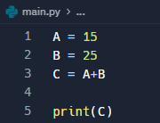

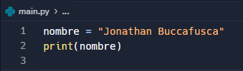

EJEMPLOS DE VARIABLES

Slide 23
ACTIVIDAD N°2
ABRIR REPLIT
CREAR UN “REPL” LLAMADO EJERCICIO2-APELLIDO.PY
DENTRO DE ESTE ESPACIO VAN A ARMAR UN PROGRAMA QUE CONTENGA 5 VARIABLES
QUE LA VARIABLE “A” SEA SU NOMBRE
QUE LA VARIABLE “B” SEA SU APELLIDO
QUE LA VARIABLE “C” SEA SU EDAD
QUE LA VARIABLE “D” SEA SU DNI
QUE LA VARIABLE “E” SEA EL NOMBRE DEL CLUB DEL QUE SON HINCHAS
LUEGO, USANDO EL COMANDO “PRINT” VAN A ARMAR un programa para que arroje los siguientes resultados
Que aparezca mi nombre y mi apellido (con un espacio en el medio de ambas)
Que aparezca mi apellido y mi nombre (con un espacio en el medio de ambas)
Que aparezca mi edad y mi dni separado por un guión
Que aparezca mi nombre, mi edad, y el club del que soy hincha (con comas entre cada condición)
Que aparezcan todas las variables nombradas arriba, en orden alfabético, y todas separadas por un guión
Que aparezca la siguiente frase:
Hola soy “ NOMBRE”, tengo “ EDAD”. Mi apellido es “ APELLIDO” y soy hincha de “ CLUB”
UNA VEZ FINALIZADO, COMPARTIR EL LINK DE REPLIT DENTRO DE LA ACTIVIDAD N°2 EN CLASSROOM

Slide 24
ACTIVIDAD N°3
ABRIR REPLIT (en caso de no poder crear uno nuevo, eliminar los ejercicios del cuatrimestre anterior)
CREAR UN “REPL” LLAMADO EJERCICIO2-APELLIDO.PY
DENTRO DE ESTE ESPACIO VAN A ARMAR UN PROGRAMA QUE CONTENGA 5 VARIABLES:
QUE LA VARIABLE “V” SEA EL NOMBRE DE SU MASCOTA
QUE LA VARIABLE “W” SEA LA EDAD DE SU MASCOTA
QUE LA VARIABLE “X” SEA EL TIPO DE ANIMAL (EJEMPLO: PERRO, GATO, ETC.)
QUE LA VARIABLE “Y” SEA EL COLOR DE SU MASCOTA
QUE LA VARIABLE “Z” SEA EL TAMAÑO DE SU MASCOTA
LUEGO, USANDO EL COMANDO “PRINT” VAN A ARMAR UN PROGRAMA PARA QUE ARROJE LOS SIGUIENTES RESULTADOS:
Que aparezca el nombre y el tipo de animal (con un espacio en el medio de ambas)
Que aparezca el tipo de animal y el nombre de su mascota (con un espacio en el medio de ambas)
Que aparezca la edad de su mascota y su color separado por un guión
Que aparezca el nombre de su mascota, su edad, y el nombre del veterinario (con comas entre cada condición)
Que aparezcan todas las variables nombradas arriba, en orden alfabético, y todas separadas por un guión
Que aparezca la siguiente frase: Mi mascota se llama “NOMBRE_MASCOTA”, tiene “EDAD_MASCOTA” años. Es un “TIPO_ANIMAL” de color “COLOR_MASCOTA” y su tamaño es “TAMAÑO_MASCOTA”.
UNA VEZ FINALIZADO, COMPARTIR EL ARCHIVO DE REPLIT DENTRO DE LA ACTIVIDAD N°3 EN CLASSROOM

Slide 25
OTRO TIPO DE CONCATENACIÓN: f STRINGS

